Slide 1
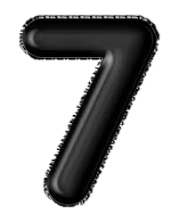
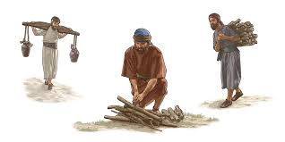
שמואל ב' פרק כא': הרעב בימי דוד ובקשת הגבעונים מאת דוד:
נושאי הפרק:
פ"ס א'-ט': רעב בימי דוד הגבעונים מבקשים להמית 7 ממשפחת שאול.
פ"ס י'-יד': חסד שעשתה רצפה בת איה להרוגים. קבורת שאול ובניו המוקעים.
טו– יז : המלחמה בפלשתים דוד ניצל מסכנה, הריגת יִשְבִּי.
יח– כב : הריגת שאר יְלִידֵי הָרָפָה.
דמויות בפרק:
דוד המלך
הגבעונים
רצפה בת איה
4 בנים של ערפה- הענקים

Slide 2
א. בזמן ההוא שדוד יושב על כסאו נהיה רעב בארץ במשך 3 שנים. {דוד חשב אולי יש בעם עוון עבודה זרה, אולי אנשים שאומרים שיתנו צדקה ולא קיימו אך לא מצא דוד מהו העוון שבגללו לא יורד גשם ויש רעב}.
דוד שאל באורים ותומים וענה לו ה' שזה בגלל שני עוונות הענשתי אתכם ברעב.
ששאול נהרג ותלו אותו ואז קברתם אותו אך לא בכיתם והספדתם אותו במותו.
בגלל ששאול הרג 7 אנשים מיושבי גבעון.
א וַיְהִ֣י רָעָב֩ בִּימֵ֨י דָוִ֜ד שָׁלֹ֣שׁ שָׁנִ֗ים שָׁנָה֙ אַֽחֲרֵ֣י שָׁנָ֔ה וַיְבַקֵּ֥שׁ דָּוִ֖ד אֶת־פְּנֵ֣י יְהוָ֑ה
וַיֹּ֣אמֶר יְהוָ֗ה אֶל־שָׁאוּל֙ וְאֶל־בֵּ֣ית הַדָּמִ֔ים עַ֥ל אֲשֶׁר־הֵמִ֖ית אֶת־הַגִּבְעֹנִֽים
מתי מתו אותם גבעונים?
כאשר המשכן היה בעיר נב והכהנים היו שם. הגבעונים היו בתפקיד שואבי מים וחוטבי עצים. ועזרו לכהנים. ובאותו זמן ששאול הרג את כל כהני נב הוא גם הרג 7 גבעונים שהיו שם (2- חוטבי עצים. 2- שואבי מים, שמש חזן וסופר)

Slide 3
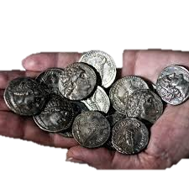
ב. אז קרא דוד לגבעונים כדי לפייס אותם, והגבעונים לא מצאצאי בני ישראל אלא משרידי האמוראים מהחוי (מ-7 עמים שניצטוו בני ישראל להשמידם). ובני ישראל הבטיחו להם בשבועה להחיות אותם. ושאול רדף אחריהם והרג מהם בזמן שנקם בכהני נוב באשמת סיוע לדוד במרידתו. (שאמר שגם הגבעונים סייעו לדוד וידעו ממרידתו ולא אמרו לשאול לכן רדף להורגם- רובם ברחו אך כמה מהם הצליח שאול להרוג).
ב וַיִּקְרָ֥א הַמֶּ֛לֶךְ לַגִּבְעֹנִ֖ים וַיֹּ֣אמֶר אֲלֵיהֶ֑ם וְהַגִּבְעֹנִ֞ים לֹ֣א מִבְּנֵ֧י יִשְׂרָאֵ֣ל הֵ֗מָּה כִּ֚י אִם־מִיֶּ֣תֶר הָֽאֱמֹרִ֔י וּבְנֵ֤י יִשְׂרָאֵל֙ נִשְׁבְּע֣וּ לָהֶ֔ם וַיְבַקֵּ֤שׁ שָׁאוּל֙ לְהַכֹּתָ֔ם בְּקַנֹּאת֥וֹ לִבְנֵֽי־יִשְׂרָאֵ֖ל וִֽיהוּדָֽה׃
"לֹ֣א מִבְּנֵ֧י יִשְׂרָאֵ֣ל הֵ֗מָּה"
ר"ת "מילה" שהפגם של אלו שאינם מולים ולא עשו ברית מילה.
"ויאמר אליהם" מה אמר להם? ניסה לרצות אותם- ביקש מהם שיש רעב ושיסלחו אך הם לא הסכימו. ניסה לרצותם בכסף הציע לכל אחד מהם. אך הם לא הסכימו. שאול הכה בנו וציווה לגרשינו ובכך עבר על שבועת יהושע שנשבע לנו.

Slide 4
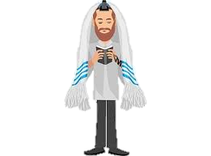
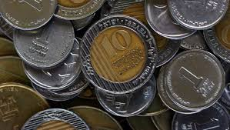
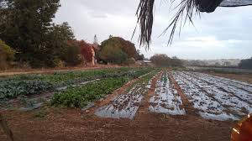
ג. לאחר שלא התפייסו , שאל אותם דוד במה אפייס אתכם? ובאיזה כופר יתנקה החטא? כדי שתתפללו וירדו גשמים של ברכה על הארץ ויפסיק הרעב.
ד. ענו לו הגבעונים- אין אנו מוכנים לקבל כסף או זהב כי אין לנו תביעת ממון משאול וממשפחתו. ואין לנו רצון לנקום ולהרוג אף אחד משאר ישראל.
אמר להם דוד: מה הדבר שאתם חפצים לעשות? ואמלא את בקשתכם.
ג וַיֹּ֤אמֶר דָּוִד֙ אֶל־הַגִּבְעֹנִ֔ים מָ֥ה אֶֽעֱשֶׂ֖ה לָכֶ֑ם וּבַמָּ֣ה אֲכַפֵּ֔ר וּבָֽרְכ֖וּ אֶת־נַֽחֲלַ֥ת יְהוָֽה׃
ד וַיֹּ֧אמְרוּ ל֣וֹ הַגִּבְעֹנִ֗ים אֵֽין־לי לָ֜נוּ כֶּ֤סֶף וְזָהָב֙ עִם־שָׁא֣וּל וְעִם־בֵּית֔וֹ וְאֵֽין־לָ֥נוּ אִ֖ישׁ לְהָמִ֣ית בְּיִשְׂרָאֵ֑ל וַיֹּ֛אמֶר מָֽה־אַתֶּ֥ם אֹֽמְרִ֖ים אֶֽעֱשֶׂ֥ה לָכֶֽם׃

Slide 5
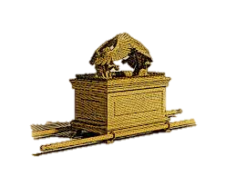
ה. ענו הגבעונים: שאול שהרג בנו ושתכנן להשמיד אותנו, כמעט כלינו ולא נישאר מאתנו שריד בכל ארץ ישראל (ונאלצנו לברוח ולא לגור בארץ).
ו. כך הוא משפטו: ינתן לנו שבעה אנשים מצאצאיו (כנגד 7 גבעונים ששאול הרג) ונתלה אותם לכפר על חילול השבועה בגבעת שאול (שהייתה עיר מלכותו של שאול) .
אמר להם דוד- אני אבחר ואתן לכם שבעה מבניו.
ה וַיֹּֽאמְרוּ֙ אֶל־הַמֶּ֔לֶךְ הָאִישׁ֙ אֲשֶׁ֣ר כִּלָּ֔נוּ וַֽאֲשֶׁ֖ר דִּמָּה־לָ֑נוּ נִשְׁמַ֕דְנוּ מֵֽהִתְיַצֵּ֖ב בְּכָל־גְּבֻ֥ל יִשְׂרָאֵֽל׃
ו יֻתַּן־ לָ֜נוּ שִׁבְעָ֤ה אֲנָשִׁים֙ מִבָּנָ֔יו וְהוֹקַֽעֲנוּם֙ לַֽיהוָ֔ה בְּגִבְעַ֥ת שָׁא֖וּל בְּחִ֣יר יְהוָ֑ה {פ} וַיֹּ֥אמֶר הַמֶּ֖לֶךְ אֲנִ֥י אֶתֵּֽן׃
"איך בחר דוד מי ילקח מבני שאול?
לקח דוד את ארון ה'. והעביר מול הארון את בניו וצאצאיו של שאול, כל מי שהארון תפס אותו (כלומר שהוא לא יצליח לזוז ממקומו) – סימן שהוא צריך למות. ומי שלא יתפס ויוכל לזוז ממקומו- יישאר בחיים

Slide 6

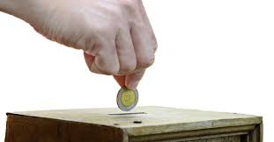
ז וַיַּחְמֹ֣ל הַמֶּ֔לֶךְ עַל־מְפִיבֹ֖שֶׁת בֶּן־יְהֽוֹנָתָ֣ן בֶּן־שָׁא֑וּל עַל־שְׁבֻעַ֤ת יְהוָה֙ אֲשֶׁ֣ר בֵּֽינֹתָ֔ם בֵּ֣ין דָּוִ֔ד וּבֵ֖ין יְהֽוֹנָתָ֥ן בֶּן־שָׁאֽוּל׃
כאשר דוד העביר את בני שאול ליד ארון הברית. התפלל דוד: ריבונו של עולם תרחם בבקשה על הילד שלא ייתפס מול ארון ה'. וה' שמע לתפילתו.
ז. ודוד ריחם על מפיבושת בנו של יהונתן נכדו של שאול, בגלל השבועה בשם ה' שנכרתה ביניהם. בין דוד ובין יהונתן אביו של מפיבושת.
מידות בישראל: ביישנים , רחמים, גומלי חסדים
דוד גזר שלא להתחתן עם הגבעונים – מכיוון שאינם רחמניים כמו זרע עם ישראל זרעו של אברהם. אלא הם אכזריים שלא ריחמו וסלחו.

Slide 7
ח. ולקח המלך דוד את שני בניה של רצפה בתו של איה שהייתה פילגש שאול לאחד קראו "ארמוני" ולשני "מפיבושת" (ולא בנו של יהונתן) ובנוסף את חמשת בניה של מיכל ( שהיו מאומצים אצלה לאחר שנפטרו מרב ועדריאל) שילדה אותם אחותה מרב לעדריאל המחולתי בנו של ברזלי.
ח וַיִּקַּ֣ח הַמֶּ֡לֶךְ אֶת־שְׁ֠נֵי בְּנֵ֨י רִצְפָּ֤ה בַת־אַיָּה֙ אֲשֶׁ֣ר יָֽלְדָ֣ה לְשָׁא֔וּל אֶת־אַרְמֹנִ֖י וְאֶת־מְפִבֹ֑שֶׁת וְאֶת־חֲמֵ֗שֶׁת בְּנֵי֙ מִיכַ֣ל בַּת־שָׁא֔וּל אֲשֶׁ֥ר יָֽלְדָ֛ה לְעַדְרִיאֵ֥ל בֶּן־בַּרְזִלַּ֖י הַמְּחֹֽלָתִֽי׃
"בני מיכל בת שאול אשר ילדה לעדריאל" - וכי מיכל ילדה והלא מירב ילדה לו? אלא מירב ילדה ומיכל גדלה לפיכך נקרא על שמה והמגדל יתום ויתומה בתוך ביתו כאלו ילדו ונקרא על שמו (סנהדרין יט ב)

Slide 8
ט. ומסרם דוד ביד הגבעונים ותלו אותם בגבעת שאול (שנבחרו בידי ה' ע"י ארון הברית) ומתו כולם בימים הראשונים של עונת קציר החיטים (טז' בניסן יום הקרבת קורבן העומר)
ט וַֽיִּתְּנֵ֞ם בְּיַ֣ד הַגִּבְעֹנִ֗ים וַיֹּֽקִיעֻ֤ם בָּהָר֙ לִפְנֵ֣י יְהוָ֔ה וַיִּפְּל֥וּ שְׁבַעְתָּ֖ם יָ֑חַד והם וְהֵ֨מָּה הֻֽמְת֜וּ בִּימֵ֤י קָצִיר֙ בָּרִ֣אשֹׁנִ֔ים בִּתְחִלַּ֖ת קְצִ֥יר שְׂעֹרִֽים׃
כמה זמן היו תלויים 7 הבנים?
חז"ל מופיע במשך 7 חודשים טז' ניסן עד טז' חשוון. והדבר קשה שהרי אסור להלין אדם מת לאחר שהשמש שוקעת? "לא תלין נבלתו" אז מדוע כאן התירו?
אלא שיהיה "קידוש ה' " שעברו אנשים ושאלו מדוע אלו מתו? וענו להם בגלל שאביהם פגע בגבעונים שהיו "גרים" ואז הם התפעלו כמה ה' מקפיד על הגרים ושומר עליהם. וכך התגיירו עוד אנשים לעם ישראל באותם ימים.
איך ה' מעניש כך אנשים שימותו?
אמונה- ה' צדיק וישר והכל מדויק ומידה כנגד מידה: שאול לא הרג בעצמו את כהני נוב. אלא דואג האדומי ואחר כך שלח שאול שיהרגו את שאר התושבים ששם ואת 7 הגבעונים שהיו שם. ומי אלו ששלח שאול? בדיוק השבעה הללו שעכשיו נתלו ונענשו. ה' צדיק וישר.

Slide 9
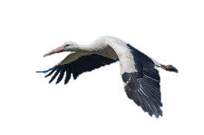
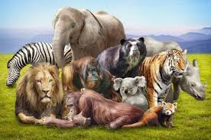
י. לקחה רצפה בתו של איה יריעת שער עיזים (כמין שמיכה) ופרסה לאוהל בסמוך לסלע ששם נתלו מניסן ועד שירדו עליהם גשמים (חשוון) מהשמיים והיא הפריחה את העופות הדורסים מלאכול את גופותיהם ביום. ואת חיות הטרף שבאו בלילה.
יא. וספרו לדוד, על מעשה החסד של אמת שעשתה רצפה בת איה פילגשו של שאול.
{"חסד של אמת" – חסד שעושים עם המת שכן זה חסד ללא תמורה חזרה שכן הוא מת}
י וַתִּקַּ֣ח רִצְפָּה֩ בַת־אַיָּ֨ה אֶת־הַשַּׂ֜ק וַתַּטֵּ֨הוּ לָ֤הּ אֶל־הַצּוּר֙ מִתְּחִלַּ֣ת קָצִ֔יר עַ֛ד נִתַּךְ־מַ֥יִם עֲלֵיהֶ֖ם מִן־הַשָּׁמָ֑יִם וְלֹֽא־נָתְנָה֩ ע֨וֹף הַשָּׁמַ֜יִם לָנ֤וּחַ עֲלֵיהֶם֙ יוֹמָ֔ם וְאֶת־חַיַּ֥ת הַשָּׂדֶ֖ה לָֽיְלָה׃
יא וַיֻּגַּ֖ד לְדָוִ֑ד אֵ֧ת אֲשֶׁר־עָֽשְׂתָ֛ה רִצְפָּ֥ה בַת־אַיָּ֖ה פִּלֶ֥גֶשׁ שָׁאֽוּל׃

Slide 10
יב. אז הלך דוד והביא את עצמותיו של שאול ויהונתן בנו, שהיו ברשות תושבי יביש גלעד, שהעבירו אליהם בחשאי את הגופות שהיו מוצגות לראווה בחומת בית שן שתלו אותם הפלישתים על החומה בזמן שהרגו הפלישתים את שאול ויהונתן בהר הגלבוע.
יב וַיֵּ֣לֶךְ דָּוִ֗ד וַיִּקַּ֞ח אֶת־עַצְמ֤וֹת שָׁאוּל֙ וְאֶת־עַצְמוֹת֙ יְהֽוֹנָתָ֣ן בְּנ֔וֹ מֵאֵ֕ת בַּֽעֲלֵ֖י יָבֵ֣ישׁ גִּלְעָ֑ד אֲשֶׁר֩ גָּֽנְב֨וּ אֹתָ֜ם מֵֽרְחֹ֣ב בֵּֽית־שַׁ֗ן אֲשֶׁ֨ר תלום תְּלָא֥וּם שם הפלשתים שָׁ֨מָּה֙ פְּלִשְׁתִּ֔ים בְּי֨וֹם הַכּ֧וֹת פְּלִשְׁתִּ֛ים אֶת־שָׁא֖וּל בַּגִּלְבֹּֽעַ׃
מתוך כך שראה דוד את החסד שעשתה רצפה אמר לעצמו קל וחומר- מה זו שהיא אישה וכך עשתה גמ"ח, אני שאני מלך, על אחת כמה וכמה שראוי שאעשה כן, מיד הלך לגמול חסד עם שאול ויהונתן.

Slide 11
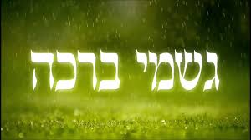
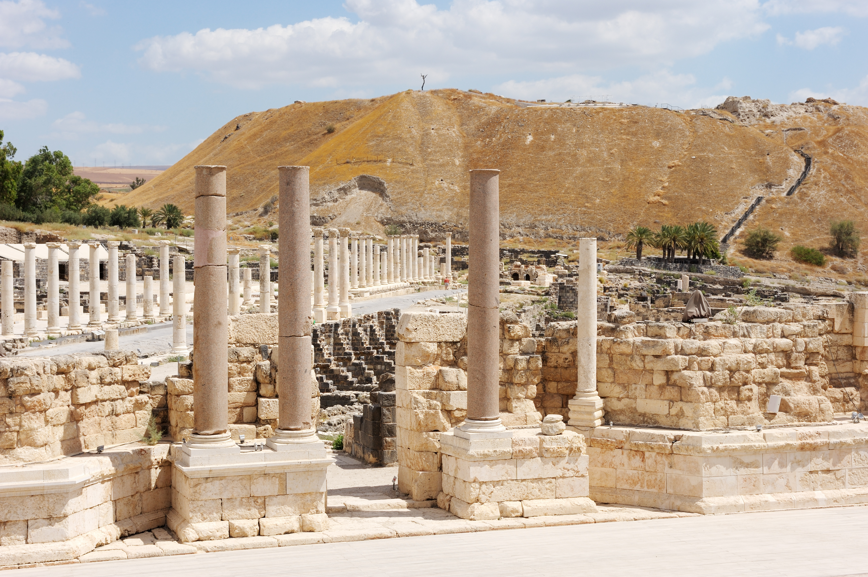
יג. והעלה דוד את עצמות שאול ויהונתן ואספו גם את העצמות של 7 התלויים בגבעת שאול.
יד. וקברו את עצמותיהם שלשאול ויהונתן בנחלת בנימין בישוב צלע. באחוזת הקבר של קיש אביו של שאול. כפי הוראות דוד המלך (להעביר את ארונם בכל ערי ישראל ולהספידם) ולאחר מכן נתרצה ה' והוריד גשמי ברכה בארץ והרעב נפסק.
יג וַיַּ֤עַל מִשָּׁם֙ אֶת־עַצְמ֣וֹת שָׁא֔וּל וְאֶת־עַצְמ֖וֹת יְהֽוֹנָתָ֣ן בְּנ֑וֹ וַיַּ֣אַסְפ֔וּ אֶת־עַצְמ֖וֹת הַמּֽוּקָעִֽים׃
יד וַיִּקְבְּר֣וּ אֶת־עַצְמוֹת־שָׁא֣וּל וִיהוֹנָֽתָן־בְּ֠נוֹ בְּאֶ֨רֶץ בִּנְיָמִ֜ן בְּצֵלָ֗ע בְּקֶ֨בֶר֙ קִ֣ישׁ אָבִ֔יו וַֽיַּעֲשׂ֔וּ כֹּ֥ל אֲשֶׁר־צִוָּ֖ה הַמֶּ֑לֶךְ וַיֵּֽעָתֵ֧ר אֱלֹהִ֛ים לָאָ֖רֶץ אַֽחֲרֵי־כֵֽן׃
"חז"ל מספרים: שגופם של שאול ויהונתן לא נרקבו כל הזמן הזה. ואז דוד עשה לו הלוויה והספד בכל ערי ישראל.

Slide 12
מלחמות ישראל בפלישתים 4 הענקים:
עורפה אחות רות המואביה נולדו לה 4 בנים ענקים והיו בפלישתים.
חז"ל מספרים שדוד בגלל שלא ניזהר בעיר נב מפני דואג ששמע את השיחה היה צריך דוד להיענש. וה' העניש אותו שהוא נמסר בידי האויב הפלישתי.
וכאשר דוד רץ אחרי צבי לא שם לב וניכנס לפלישתים ראה אותו "ישבי בנוב" בנה של עורפה. ותפס אותו ורצה להרוג את דוד.
ואז אבישי שהיה במחנה ישראל פתאום ראה יונה שמכה את עצמה והבין שמלך ישראל בצרה. הלך וקיבל אישור ולקח את פרדת המלך. וניכנס למחנה פלישתים.
ראתה אותו ערפה וזרקה עליו פלך של טווית החוטים. ולא פגע באבישי והוא לקח וזרק עליה חזרה והרג אותה.
ולאחר מכן אבישי הצליח לקחת את דוד ולהצילו ונלחמו שניהם מול ישבי בנב. ואיך הרגו אותו? ספרו לו שאמו ערפה מתה והוא נהיה עצוב נעשה חלש ואז קמו עליו דוד ואבישי והרגוהו.

Slide 13
טו. התחילה מלחמה נוספת לפלישתים עם ישראל ירדו דוד וחייליו ונלחמו עם פלישתים ונחלש דוד.
טז. וגיבור פלישתי "ישבי" מהעיר נב שהיה צאצא של הענקים ומשקל הלהב של חניתו 300 שקלים והיה עשוי מנחושת ובאותו יום חנך את חרבו החדשה ורצה לפגוע איתה בדוד. (לאחר שתפס אותו כמו שהזכרנו קודם)
יז. ונזדמן לעזרתו אבישי ופגע בישבי והרגו. ובאותו יום נשבעו חיילי דוד: "שלא יצא דוד יותר אתם לקרב כדי שלא ייהרג המנהיג שמראה להם את הדרך
טו וַתְּהִי־ע֧וֹד מִלְחָמָ֛ה לַפְּלִשְׁתִּ֖ים אֶת־יִשְׂרָאֵ֑ל וַיֵּ֨רֶד דָּוִ֜ד וַֽעֲבָדָ֥יו עִמּ֛וֹ וַיִּלָּֽחֲמ֥וּ אֶת־פְּלִשְׁתִּ֖ים וַיָּ֥עַף דָּוִֽד׃
טז וְיִשְׁבִּ֨י בְּנֹ֜ב אֲשֶׁ֣ר ׀ בִּֽילִידֵ֣י הָֽרָפָ֗ה וּמִשְׁקַ֤ל קֵינוֹ֙ שְׁלֹ֤שׁ מֵאוֹת֙ מִשְׁקַ֣ל נְחֹ֔שֶׁת וְה֖וּא חָג֣וּר חֲדָשָׁ֑ה וַיֹּ֖אמֶר לְהַכּ֥וֹת אֶת־דָּוִֽד׃
יז וַיַּֽעֲזָר־לוֹ֙ אֲבִישַׁ֣י בֶּן־צְרוּיָ֔ה וַיַּ֥ךְ אֶת־הַפְּלִשְׁתִּ֖י וַיְמִתֵ֑הוּ אָ֣ז נִשְׁבְּעוּ֩ אַנְשֵׁי־דָוִ֨ד ל֜וֹ לֵאמֹ֗ר לֹֽא־תֵצֵ֨א ע֤וֹד אִתָּ֨נוּ֙ לַמִּלְחָמָ֔ה וְלֹ֥א תְכַבֶּ֖ה אֶת־נֵ֥ר יִשְׂרָאֵֽל׃

Slide 14
יח. ולאחר מכן הייתה עוד מלחמה (שנייה) בגוב עם הפלישתים באותו קרב הרג "סבכי החושתי" את הפלישתי ששמו "סף" צאצא של הענקיים.
יט. ועוד מלחמה (שלישית) "בגוב" והרג אלחנן בנו של יערי ממשפחת האורגים מבית לחם את הגיבור אחיו של גלית .
"אלחנן בן יערי" הכוונה לדוד שהוא הרי הכה את גולית. ונקרא "בן יערי" כי גדל ביערות.
יח וַֽיְהִי֙ אַֽחֲרֵי־כֵ֔ן וַתְּהִי־ע֧וֹד הַמִּלְחָמָ֛ה בְּג֖וֹב עִם־פְּלִשְׁתִּ֑ים אָ֣ז הִכָּ֗ה סִבְּכַי֙ הַחֻ֣שָׁתִ֔י אֶת־סַ֕ף אֲשֶׁ֖ר בִּֽילִדֵ֥י הָֽרָפָֽה׃ {ס}
יט וַתְּהִי־ע֧וֹד הַמִּלְחָמָ֛ה בְּג֖וֹב עִם־פְּלִשְׁתִּ֑ים וַיַּ֡ךְ אֶלְחָנָן֩ בֶּן־יַעְרֵ֨י אֹֽרְגִ֜ים בֵּ֣ית הַלַּחְמִ֗י אֵ֚ת גָּלְיָ֣ת הַגִּתִּ֔י וְעֵ֣ץ חֲנִית֔וֹ כִּמְנ֖וֹר אֹֽרְגִֽים׃

Slide 15
כ. ועוד מלחמה רביעית בעיר גת ושם הופיע הענק השלישי "מדון" והיו לו 6 אצבעות בכל יד ורגל סה"כ 24 אצבעות וגם הוא מבניה של ערפה.
כא. וזלזל וגידף את עם ישראל והרגו יהונתן הבן של שמעא שהיה אח של דוד.
כב. את ארבעת הפלישתים שנולדו להרפה בגת (עורפה) הרגו נאמני דוד .
כ וַתְּהִי־ע֥וֹד מִלְחָמָ֖ה בְּגַ֑ת וַיְהִ֣י ׀ אִ֣ישׁ מדין מָד֗וֹן וְאֶצְבְּעֹ֣ת יָדָיו֩ וְאֶצְבְּעֹ֨ת רַגְלָ֜יו שֵׁ֣שׁ וָשֵׁ֗שׁ עֶשְׂרִ֤ים וְאַרְבַּע֙ מִסְפָּ֔ר וְגַם־ה֖וּא יֻלַּ֥ד לְהָֽרָפָֽה׃
כא וַיְחָרֵ֖ף אֶת־יִשְׂרָאֵ֑ל וַיַּכֵּ֨הוּ֙ יְה֣וֹנָתָ֔ן בֶּן־שמעי שִׁמְעָ֖ה אֲחִ֥י דָוִֽד׃
כב אֶת־אַרְבַּ֥עַת אֵ֛לֶּה יֻלְּד֥וּ לְהָֽרָפָ֖ה בְּגַ֑ת וַיִּפְּל֥וּ בְיַד־דָּוִ֖ד וּבְיַ֥ד עֲבָדָֽיו׃
בזכות מה זכתה עורפה שנולדו לה 4 הענקים?
מתי שעורפה ורות הלכו עם נעמי . כאשר נפרדה עורפה ממנה ירדו לה 4 דמעות מעיניה. ובזכות זה זכתה שיוולדו לה 4 ענקים אלו וחזקים.
ולבסוף הם מתו ונפלו בידי דוד שהיה צאצא של רות אחותה של ערפה.

Slide 16
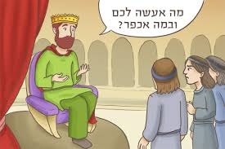
סכום הפרק:
היה רעב בימי דוד במשך 3 שנים. דוד שאל מה הסיבה? וה' אמר לו משום שלא הספידו כראוי את שאול המלך, וכן בעוון שאול שהמית את הגבעונים.
דוד קורא לגבעונים מנסה לפייסם, אולם הם לא מוכנים למחול ולסלוח עד שיהרגו שבע מבניו של שאול. דוד לוקח את שני בני רצפה בת איה וחמשת בניה של מרב ונותנם לגבעונים שתולים אותם בהר בגבעת שאול.
דוד מעלה את עצמותיהם של שאול ויהונתן מאת יבש גלעד. וקובר אותם יחד עם עצמות 7 בניו בקבר ליד קיש אבי שאול. והרעב נעצר ויורד גשם.
דוד כמעט נהרג בידי ישבי בנוב ואבישי בא ומושיע אותו. אז נשבעו שדוד לא יצא יותר למלחמות. ולאחר מכן עוד 3 ענקים כולם בניה של עורפה נהרגים בידי חייליו של דוד.

Slide 17
1. מדוע היה רעב במשך שלש שנים? _______
2. מה עשה שאול לגבעונים? מה הסיבה?___________
3. כיצד כפרו על מעשה זה של שאול? ____________
4. את מי בוחר דוד להמית ממשפחת שאול? ____________
מי שומר על כבודם של המוקעים? כיצד עושה זאת? _________
מדוע חיכתה עד תקופת הגשמים כדי להורידם מתליית77
היכן קברו את עצמות שאול ובניו והמוקעים? ________
כמה ילדים נולדו להרפה? _____________________
מה שמותם? ___________________________________
מי הרג את ישבי? __________
את סף? ___________
את גלית? ___________
את מדון?__________
על מה השביעו גיבורי דוד אותו? _______________
שאלות חזרה על הפרק:

